Slide 1
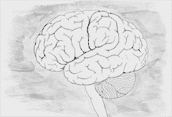
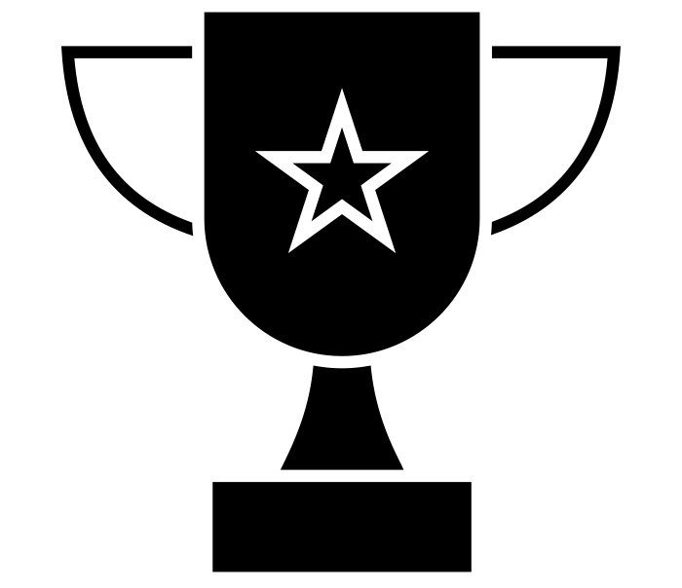
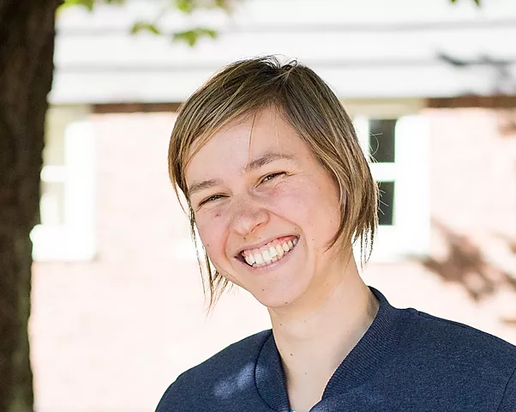
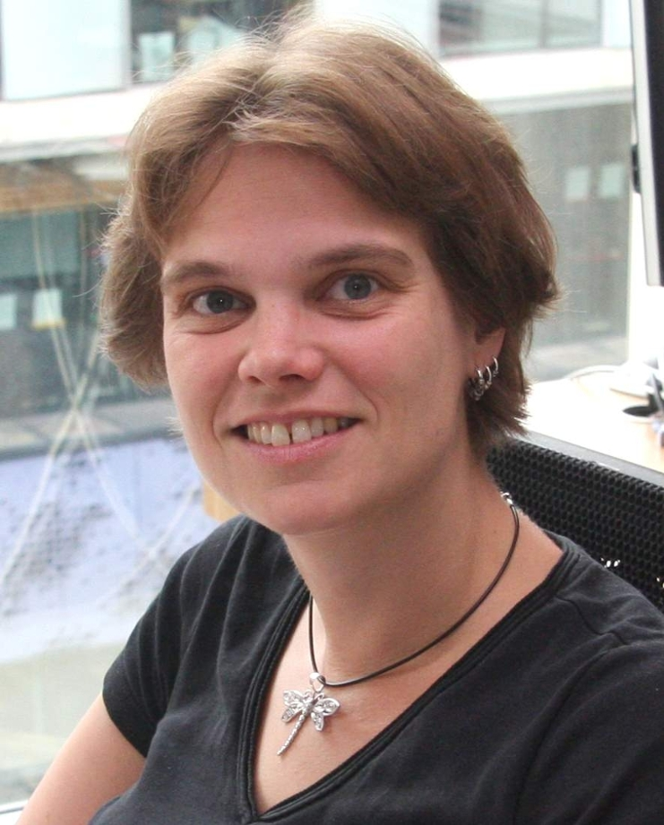
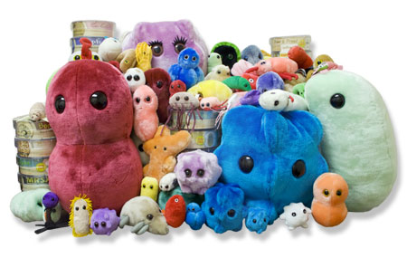
PRIJSUITREIKING
EXPERIMENTONTWERP
2020 Psychobiologie ABV 1.2
Dinsdag 16 juni
14:00-15:00
@ Zoom
Prijzen voorgaande jaren:
Tickets voor BodyWorld/Science Battle/Nationale Wetenschapsquiz/De Balie Kenniscafé, …etc.
EXIT Escape Room Spel
Giant Microbes →
Vakjury
mw. dr. J.C. (Jolien) Francken
mw. dr. N.L.M. (Natalie) Cappaert

